Slide 1


Snadný způsob jak zlepšit Česko!

Slide 2








Lepší místo
pro lepší Česko
mobilní a webová aplikace
rychlá transparentní spojka mezi úřadem a občanem
Stáhněte si aplikaci
a střežte veřejný prostor!

Slide 3
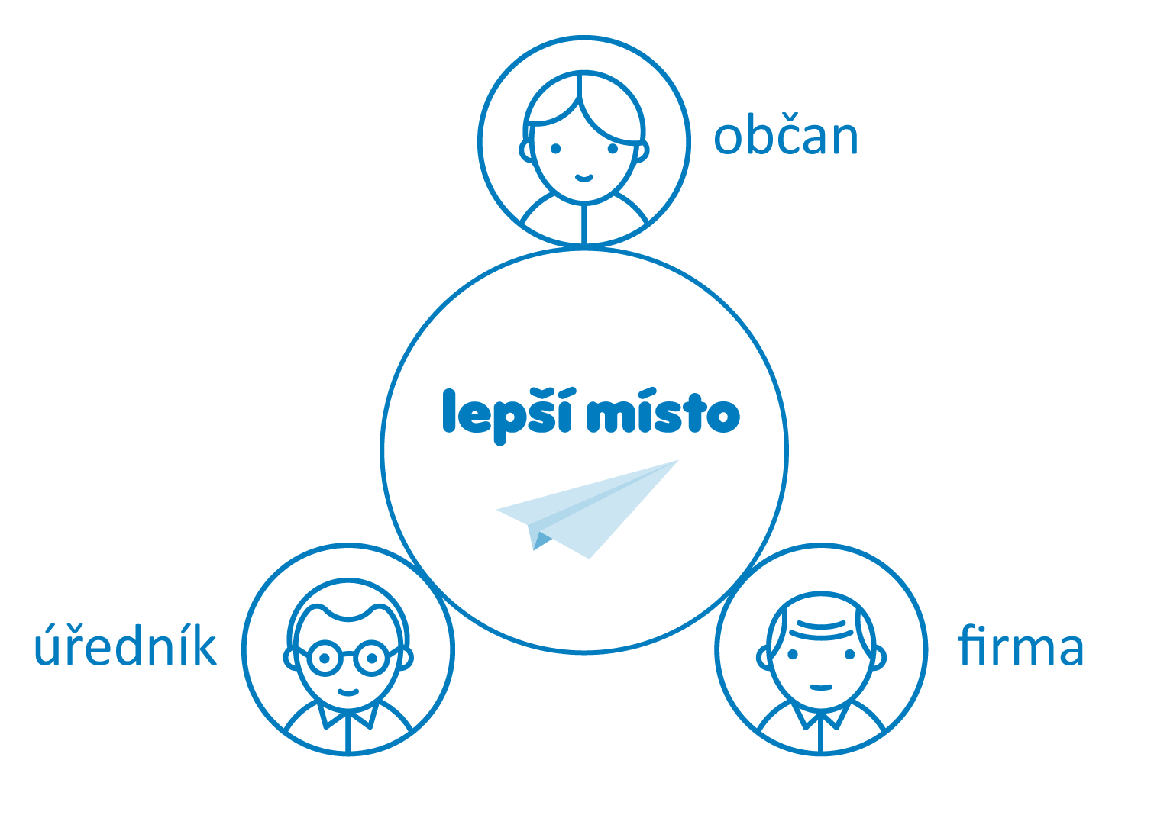
Lepší místo
pro lepší Česko
#lepsiskola
#dobrysoused

Slide 4


Slide 5
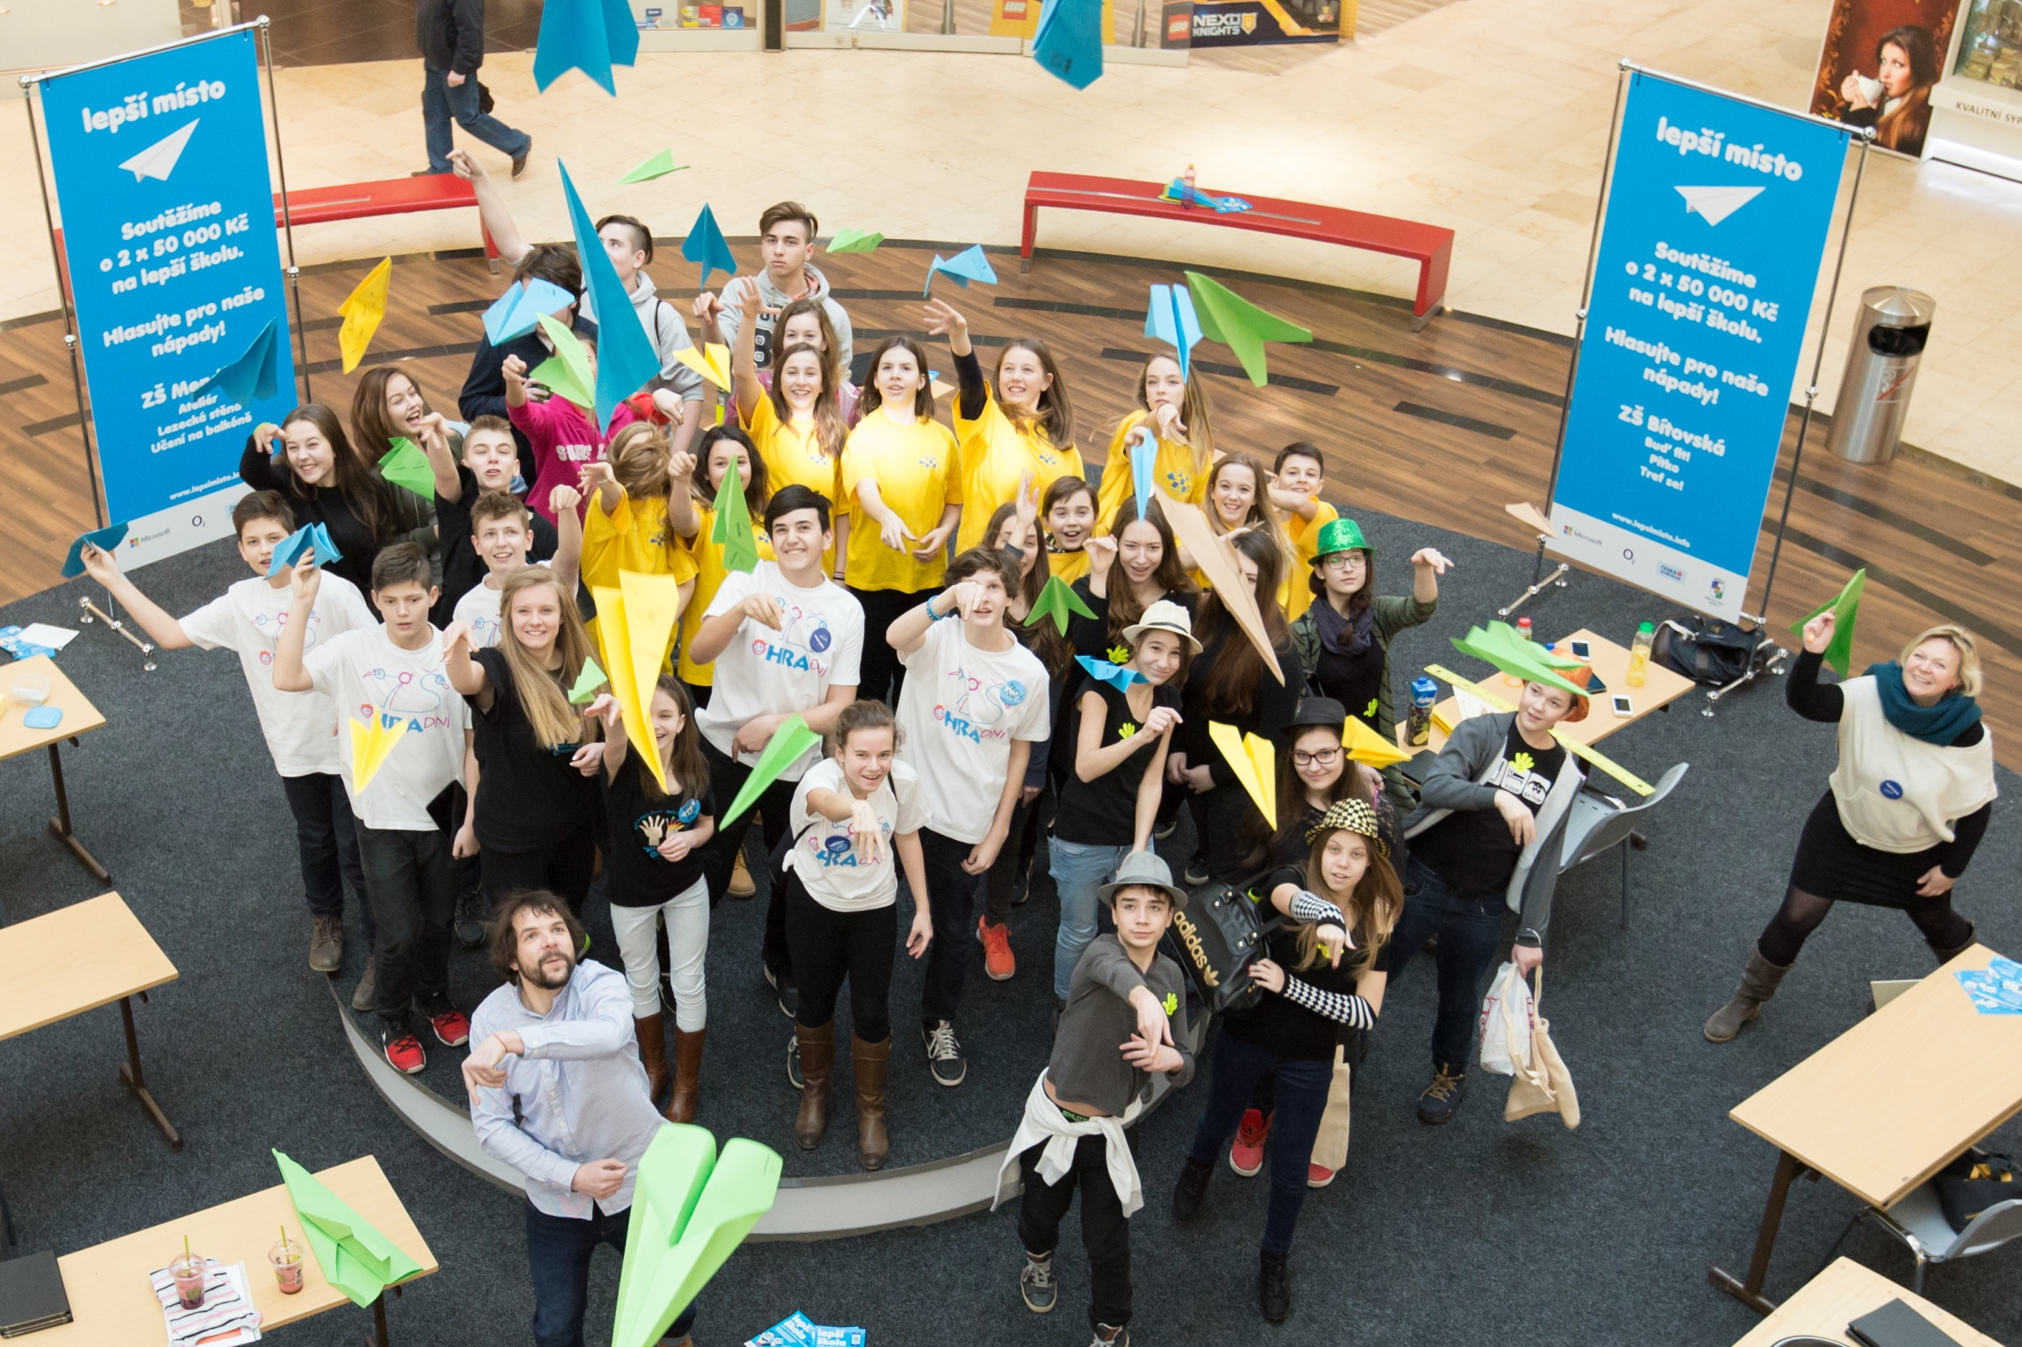

Slide 6
#lepsiskola
Co to přinese dětem
Vzdělání v hodinách výchovy k občanství v oblasti:
Finační gramotnosti, projektového řízení a financování, podnikavosti
používání moderních technologií
prezentačních a komunikačních dovedností, základech marketingu a práce s komunitou
Radost z výhry a získání 70 000 Kč
na zlepšení své školy.
#dobrynavyk

Slide 7
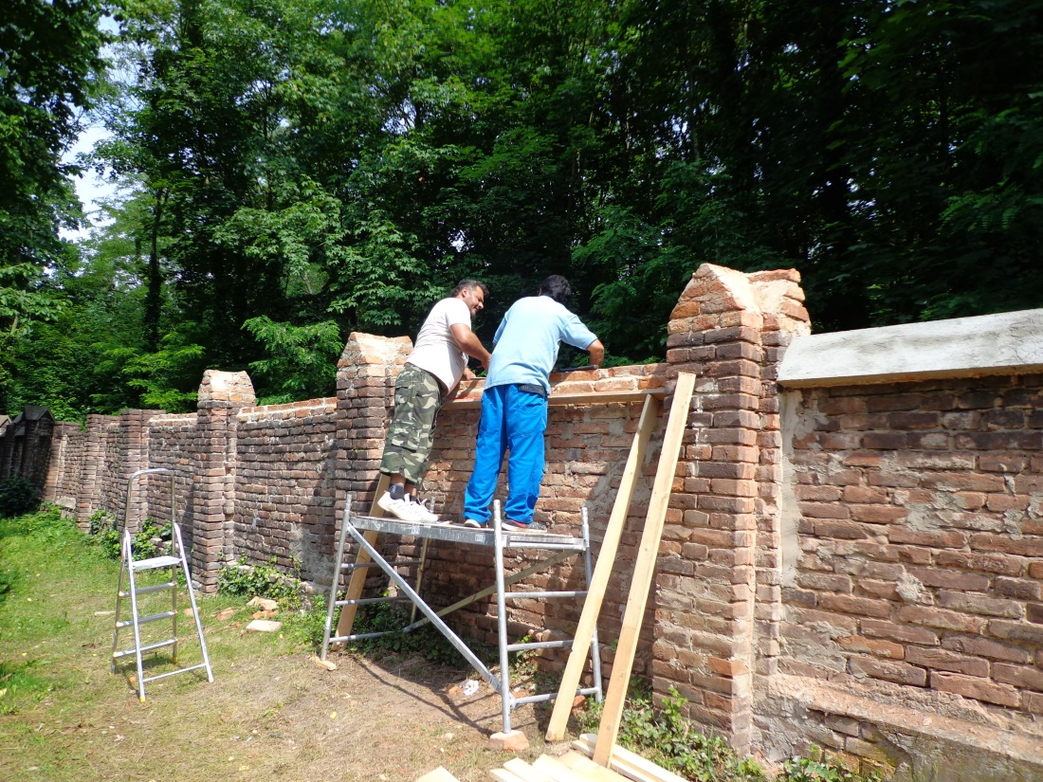
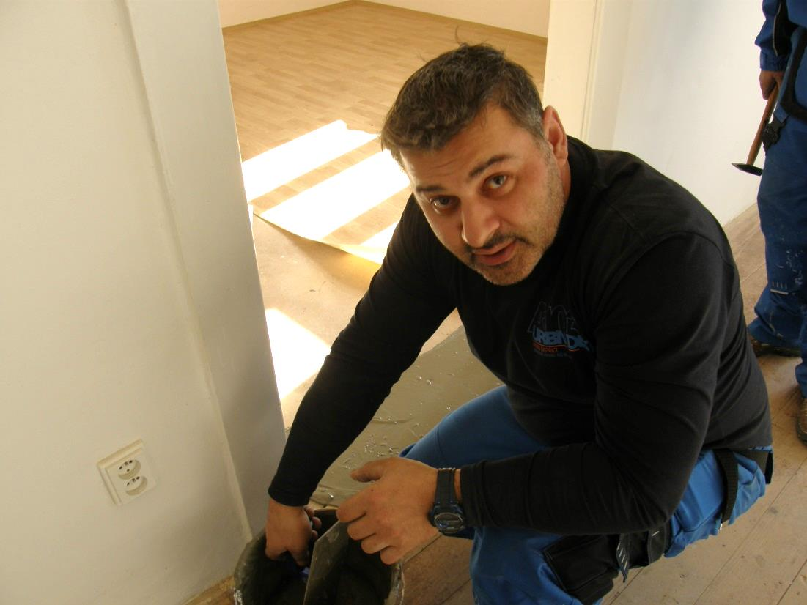

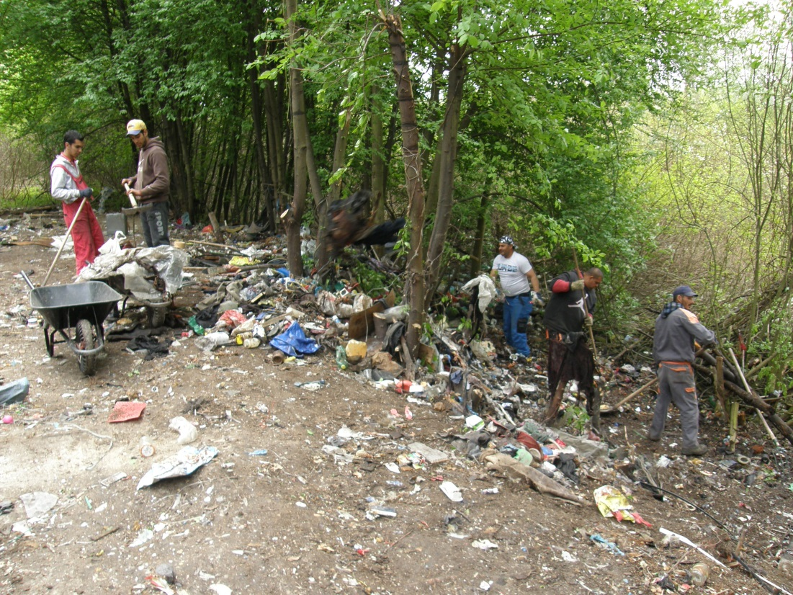
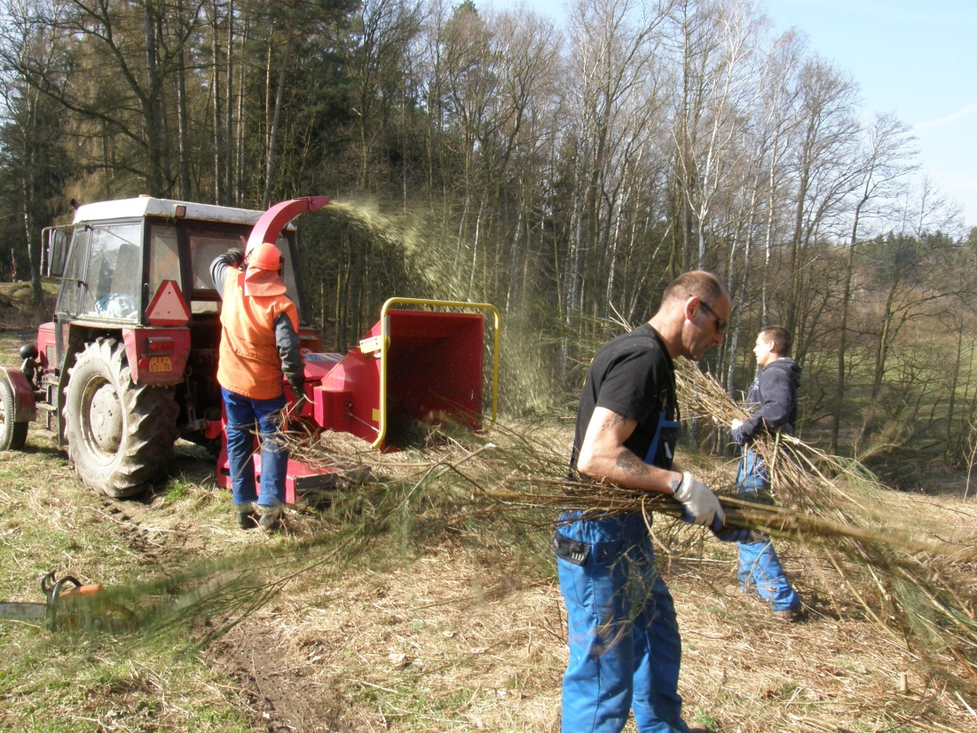

Slide 8

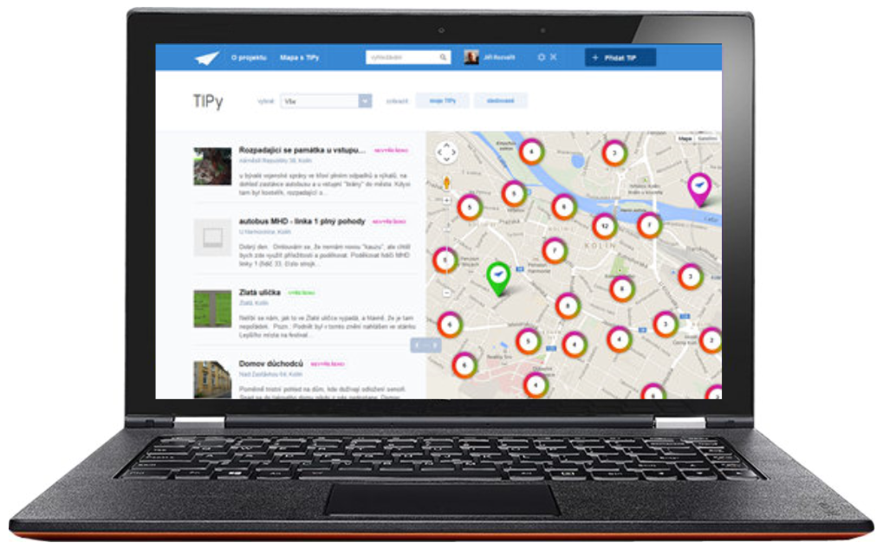
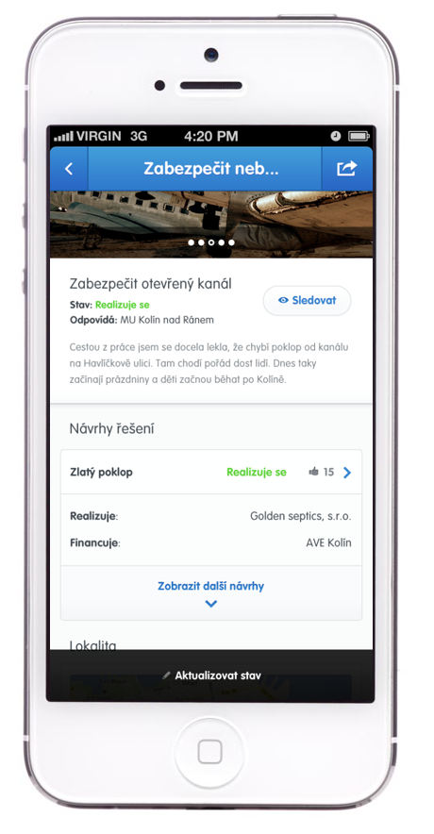
Idea: Co TIP to zakázka.
Do 24h hotovo!
Systémové řešení nezaměstnanosti.

Slide 10



#
„práce v hodnotě 420 000 Kč
za 55 000 Kč“
#jdetovidet
#komunita
#uspora
#zelen
#vylouceni
#impact
#prace
#odpadky
firma
občan
město

Slide 11
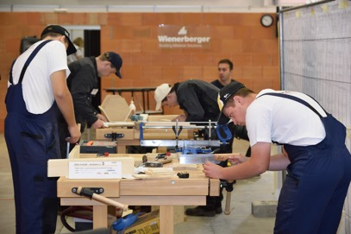
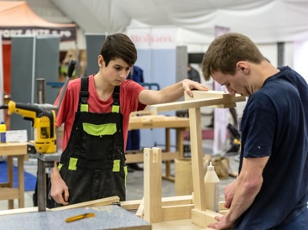
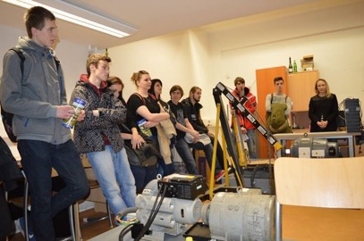

„Pojďte do toho s námi.“
„Společně splníme sen,
tam, kde je to třeba.“

Slide 12


Slide 13
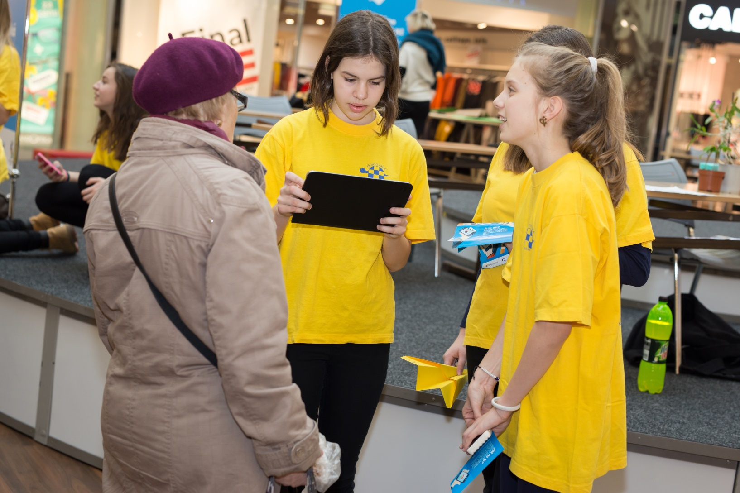
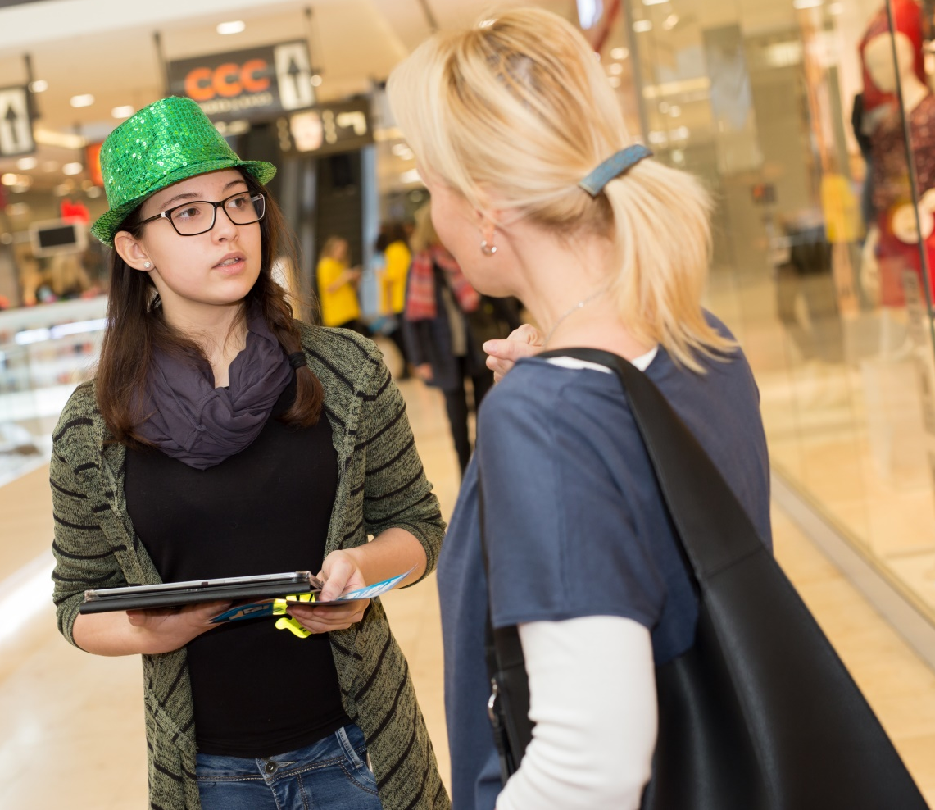
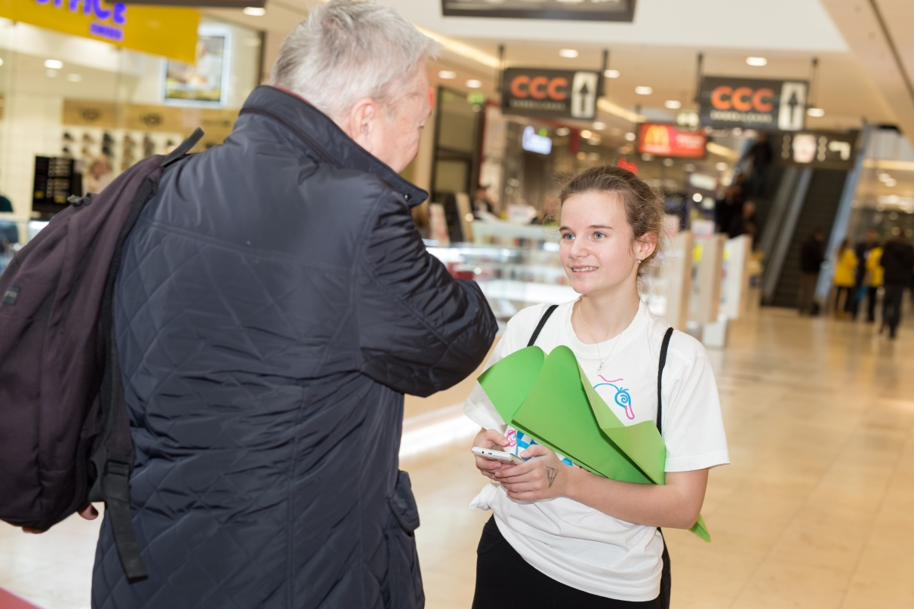
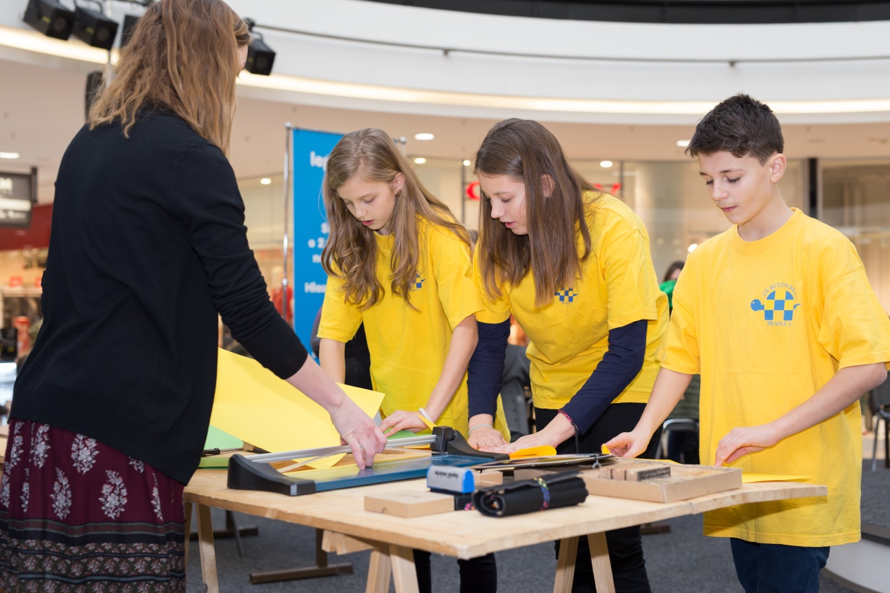

Slide 14
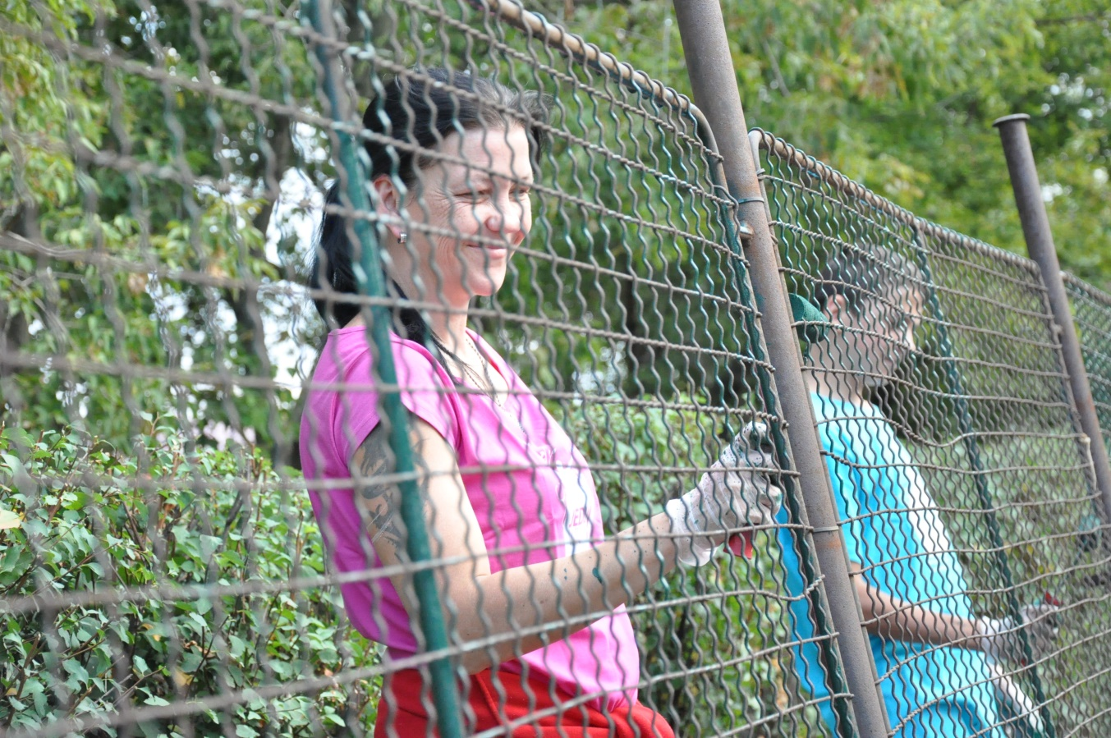
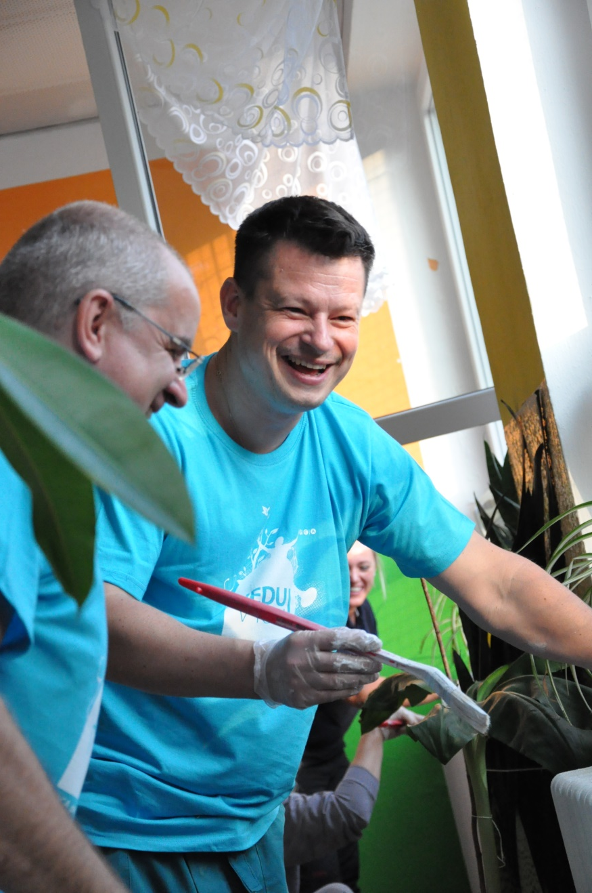
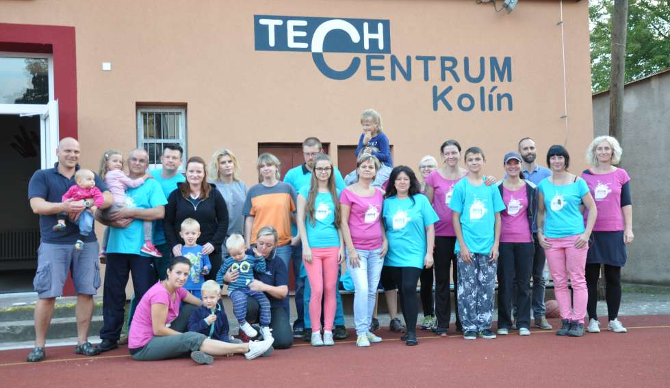
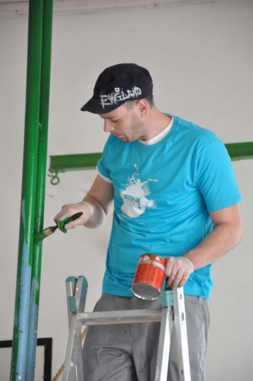
#dobrysoused
Dobrovolničíme aneb Pomáháme i rukama.

Slide 15


VEŘEJNÉ HLASOVÁNÍ
CELKEM HLASOVALO 1379 OSOB

Slide 16
Uvítali byste více programů zaměřených na stmelování a budování pozitivní atmosféry ve Vaší třídě či škole (pro rodiče: kterou Vaše dítě navštěvuje)?
#1
Určitě ano.
948 respondentů
Spíše ano.
244 respondentů
Nedokáži říct.
157 respondentů
Spíše ne.
17 respondentů
Určitě ne.
13 respondentů
#2
#3
#4
#5

Slide 17

mediálních výstupy a živá propojení
Propojení komunit s městem a lokálními podnikateli
https://www.youtube.com/watch?v=1334nsVBEHk
https://www.youtube.com/watch?v=fUUAIN9Kzgs&feature=youtu.be
https://www.youtube.com/watch?v=HObP3WXwxyg&feature=youtu.be

